Slide 1
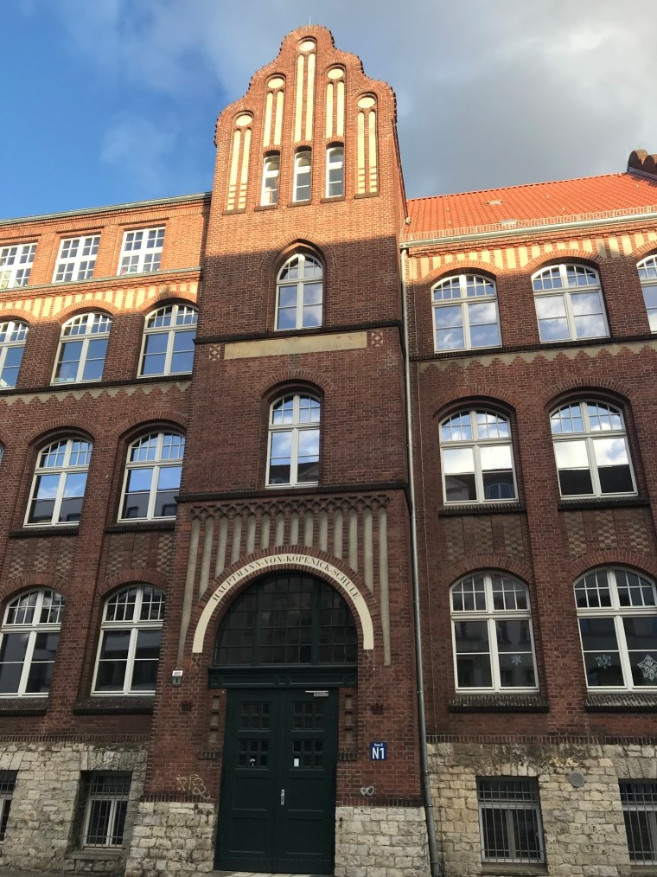

Schulprogramm der
Hauptmann-von-Köpenick-Schule
09G23
Leitbild
schulspezifische Rahmen-bedingungen
Profil
Entwicklungs-vorhaben
Herzen-Lernen
Garten-arbeitsschule
Hausordnung
Statistiken
Einblicke
Schulsozial-arbeit
eFöB
Konzepte
Vernetzung und Kooperationen
Schulleitung: Frau Schmidt
Stellvertretende Schulleitung: Frau Burwieck
Koordinierende Erzieherin: Frau Hoffmann
Sekretariat: Frau Wegener
Verwaltungsleitung: Frau Timpel
Hausmeister: Herr Lüdecke
Borgmannstr. 2-3
12555 Berlin
Telefon: 657 14 26
Fax: 65 01 77 44
Email: sekretariat@hvk.schule.berlin.de
Homepage: hvkschule.de
eFöB: Ganztag@hvk.schule.berlin.de
Das Kleingedruckte

Slide 2

Leitbild
Leitbild unserer Schule
„Kinder machen nicht das, was wir sagen, sondern das, was wir tun!“
(Jesper Juul)
Kinder brauchen Vorbilder. Dazu gehören selbstverständlich die Familie, LehrerInnen und ErzieherInnen. Vorbilder finden sich aber auch im Klassenverband. Wir geben unseren Kindern die Möglichkeit, ihre eigenen Kompetenzen und Fähigkeiten zu erkennen, anzuwenden und weiter zu entwickeln.
Wir bestärken alle Kinder in ihrer Kreativität und Individualität und geben ihnen Hilfestellungen, die Herausforderungen des Alltags zu meistern. Verantwortung für sich und andere zu übernehmen, ist eine wichtige Aufgabe dafür.
Ein elementarer Bestandteil ist die Zusammenarbeit mit Eltern und Erziehungsberechtigten. Nur gemeinsam kann dafür Sorge getragen werden, dass Kinder Werte eines sozialen und gewaltfreien Miteinanders im Rahmen verbindlicher, demokratischer Schulregeln erfahren und verwirklichen.
Werte wie Toleranz, Ehrlichkeit, Rücksicht und Verlässlichkeit werden durch Vorleben der Erwachsenen an die Kinder weitergegeben. Wir realisieren dies in einem Schulklima, welches von Offenheit und Teamgeist geprägt ist, in dem Eltern, Kollegium und Kinder vertrauensvoll und produktiv zusammenarbeiten und sich wohl fühlen.
Soziales Lernen und Demokratieerziehung sowie die Weiterentwicklung des schulinternen Curriculums sind seit der letzten Schul-Inspektion 2019 die Schwerpunkte unseres pädagogischen Handelns neben der Wissensvermittlung.

Slide 3
Statistiken
Entwicklung der Schülerzahlen seit
Entwicklung der Zahlen der Lernanfänger seit
Zahlen der Schulabgänger nach Oberschulen

Slide 4
Schulspezifische Rahmenbedingungen
Ausgangssituation im laufenden Schuljahr 2024/25
Gebäude und Ausstattung:
2 Altbauten, 1 Turnhalle, Hortnebengebäude
21 Klassenräume
3 Fachräume (NaWi-Raum, Musik- und Kunstraum, 2 Computerräume)
1 Lebenskunderaum, 1 Religionsraum
1 Raum für die Schulbibliothek
Die Raumausstattung
Die Klassenräume der 8 Lerngruppen sowie der Klassen 3 und 4 sind meist in Doppelnutzung mit der erweiterten Betreuung belegt. Diese befinden sich in Haus B.
Die Klassen 5 und 6, sowie die Fachräume für Naturwissenschaften, Musik, Kunst und PC sind in Haus A untergebracht.
Im Hortnebengebäude findet die Früh- und Spätbetreuung der Hortkinder statt. Hier finden sich auch die Betreuungsräume für Fünft- und SechstklässlerInnen.
Alle Klassen- und Fachräume sind mit interaktiven, digitalen Tafeln ausgestattet und vernetzt.
Kollegium
Lehrpersonal:
35 (25 Lehrerinnen, 4 Lehrer, davon 1 evangelische Religions- und 2 LebenskundelehrerInnen); ReferendarInnen; StudentInnen im Praxissemester; PKB-Kräfte
Erzieherteam:
20 ErzieherInnen (19 Frauen/ 2 Männer); IntegrationserzieherInnen
Weiteres pädagogisches Personal:
2 Schulsozialarbeiterinnen und einige Schulbegleiter/ Schulhelferinnen für Kinder
mit besonderem Bedarf
Fachkonferenzen, kollegiale Absprachen und Fort-/ Weiterbildung:
Für jedes Fach existieren Fachverantwortliche, die in regelmäßigen Treffen zur Unterrichtsentwicklung beitragen. Das Kollegium arbeitet in verschiedenen Gremien zusammen.
Die Jahrgangsteams der verschiedenen Schulstufen pflegen einen kontinuierlichen Austausch in regelmäßigen Treffen.
Regelmäßige Dienstberatungen des LehrerInnenkollegiums und des Kollegiums des EföB dienen dem kontinuierlichen Austausch.
Regelmäßige Studientage werden zur Fortbildung über aktuelle Themen des Berliner Schullebens genutzt.
Schülerschaft:
Schüler: 517
    ndH
nicht-deutscher Herkunftssprache (ndH): 116
Klassen: 22 (8 SAPH-Gruppen, Klassen 3, 4, 5 und 6 vierzügig).
Hausordnung:
Die Hausordnung wurde im Schuljahr 2023/ 24 gemeinsam mit dem SchülerInnenrat überarbeitet und
befindet sich bei allen SchülerInnen im schuleigenen Hausaufgabenheft.
Elternschaft und Förderverein:
Förderverein der Hauptmann-von-Köpenick Schule
Vorsitz: Frau Gröger
Stellvertretung: Frau Hoffmann
Kassenwartin: Frau von Domarus
Die Elternschaft engagiert sich in den vorgesehenen Gremien der Schule und unterstützt den Schulalltag auf vielfältige Weise.
Unsere Schule nimmt am Programm „Berlin sucht den Supersammler“ teil. Für das Sammeln von Altpapier erhält der Förderverein Gelder, die dem Schulleben zu Gute kommen.

Slide 5
Profil und Unterrichtsorganisation
Die Hauptmann-von-Köpenick-Grundschule liegt im Bezirk Treptow-Köpenick und ist eine Grundschule mit offener Ganztagsbetreuung.
  Schulanfangsphase:
Unsere 8 Lerngruppen sind jahrgangsgemischte Klassen von Erst- und Zweitklässlern, die als Besonderheit in homogenen Gruppen in Mathematik und Deutsch unterrichtet werden. In allen anderen Fächern profitieren die Kinder von der Jahrgangsmischung.
  Fremdsprachen:
Als erste Fremdsprache wird Englisch in Klasse 3 eingeführt und bis Klasse 6 fortgeführt.
  40-Minuten-Modell:
Aufgrund unseres schulischen Schwerpunktes „soziales Lernen“ arbeiten wir in einem 40-Minuten-Modell pro Unterrichtsstunde. So haben wir Stunden für soziales Lernen im Stundenplan verankern können.
  PC-/ Laptop-Unterricht
Durch das 40-Minuten-Modell können wir PC-/ Laptop-Unterricht ab Klasse 1 ermöglichen. In beiden Schulhäusern stehen Laptopwagen mit 30 Laptops zur Verfügung. Ziel ist der altersgerechte und eigenständige Umgang mit PC, Laptop und Internet.
  Projektunterricht Klasse 5/ 6
Das 40-Minutenmodell ermöglicht wöchentlich eine Projektunterrichtsstunde in Teilgruppen, in der Themen vertieft und fachübergreifend gearbeitet werden kann.
  Hausaufgabenzimmer und Förderunterricht Klasse 5/ 6
Das Hausaufgabenzimmer steht den Schülern und Schülerinnen der 5. und 6. Klasse ein Mal pro Woche zur Verfügung, um mit einer Lehrkraft Hausaufgaben zu erledigen.
Zeitgleich haben die Schüler und Schülerinnen die Möglichkeit, den Förderunterricht in Deutsch oder Mathematik zu nutzen. Unterrichtsinhalte können auf diese Weise in einem unterstützenden Lernumfeld vertieft und wiederholt werden.
  Soziales Lernen im Unterricht:
Beim sozialen Lernen geht es darum, altersgerecht Themen wie Gefühle (Wut, Freude, Enttäuschung), aber auch Streit und Kommunikation zu vermitteln. Gewaltfreie Kommunikation und Förderung der emotionalen Intelligenz stehen beim sozialen Lernen im Mittelpunkt.
  Konfliktlotsen:
Auf freiwilliger Basis erhalten unsere SchülerInnen der 5. Klassen eine Konfliktlotsenausbildung.
Nach und nach wird hier die Fähigkeit erworben, kompetent durch Konflikte zu lotsen. Die Kinder lernen wichtige Regeln der Kommunikation wie zum Beispiel das aktive Zuhören oder das Versenden von Ich­‑Botschaften. Die eigenen Gefühle und die Gefühle anderer zu erkennen und zu benennen, sind ebenfalls Schwerpunkte der Ausbildung.
  Schulzeitung
Schüler und Schülerinnen der Klassen 4 bis 6 können wöchentlich an der Gestaltung der Schulzeitung mitwirken. Dabei erlernen sie zum Beispiel Recherchetechniken und Interviewführung.
  Wahlpflichtunterricht: Die Gartenarbeitsschule
Der Wahlpflichtunterricht für die Klassen 5 und 6 wird durch die Zusammenarbeit mit der bezirklichen Gartenarbeitsschule (GAS) abgedeckt. Dort verbringen die Kinder jeweils eine Doppelstunde und übernehmen vielfältige Aufgaben.
Dazu gehören praktische Aufgaben wie das Anlegen und Pflegen eines eigenen Beetes, Samen säen und deren Früchte ernten und ihre Beete auf den Winter vorbereiten. Darüber hinaus werden aber auch kleine Gestecke gebastelt und Nisthilfen angefertigt
  Partizipation:
Schon in der Grundschule ist es wichtig, Kinder zur aktiven Mitgestaltung des Schullebens zu motivieren, Beteiligungsmöglichkeiten vorzustellen, ihnen die Möglichkeit zu geben, Wünsche und Vorstellungen zu äußern und sich in Schulgremien zu informieren. Sie brauchen Gesprächsregeln und müssen lernen, kompromissbereit zu sein.
Im Rahmen der „Demokratieerziehung“ etablieren wir deshalb in allen Klassen einen Klassenrat, der helfen soll, das soziale Miteinander zu stärken. Hier können Probleme besprochen und geklärt werden.
Ebenfalls partizipieren können unsere SchülerInnen im SchülerInnenrat, der aus jeweils zwei Vertretern der Klassen 3 bis 6 besteht. VertreterInnen des SchülerInnenrats nehmen als Mitglieder der Schulkonferenz Anteil an der Gestaltung des Schullebens.

Slide 6
Entwicklungsvorhaben 1
Themenfeld | Maßnahmen | Zeitraum | Verantwortlichkeit
digitale Bildung | Etablierung der „SchulCloud“ für interne Kommunikation Ausstattung aller KollegInnen mit digitalen Endgeräten und FB der KollegInnen im Umgang Ausstattung mit W-Lan in beiden Schulhäusern PC- und Laptopunterricht in den Klassen 1 bis 6 | seit 2020 fortlaufend | IT-Arbeitsgruppe KollegInnen im PC-/ Laptopunterricht Kollegium
Begabtenförderung | Aufbau einer Bibliothek mit Fachliteratur zur Materialien zur Forderung begabter SchülerInnen im Unterricht Austestung des Drehtürmodells für ausgewählte SuS | seit 2022 fortlaufend | Fachkollegin Begabungsförderung FachlehrerInnen mit entsprechenden SuS im Unterricht
LRS-Förderung | Testung aller SuS in bestimmten Zeiträumen Förderstunde für SuS mit Verdacht auf LRS/ | fortlaufend | FachlehrerInnen Deutsch; LRS-Fachkraft
demokratische Schulentwicklung und Partizipation | Einführung und Etablierung des Klassenrats in allen Klassenstufen Einführung des SchülerInnenrats für VertreterInnen aller Klassen Einführung der AG SchülerInnenzeitung | seit 2023 | KlassenlehrerInnen FachkollegInnen
Soziales Lernen | Fortbildungen des Kollegiums Aufbau einer Bibliothek mit Literatur zum Einsatz im Unterricht in allen Klassenstufen Etablieren des sozialen Lernens in den aktiven Unterricht laut Stundentafel | fortlaufend | Gesamtes Kollegium
weiter zu Teil 2

Slide 7
Entwicklungsvorhaben 2
Themenfeld | Maßnahmen | Zeitraum | Verantwortlichkeit
Glückskompetenz | Fortbildung des Kollegiums Etablieren des Themas in den aktiven Unterricht | seit 2020 fortlaufend | LehrerInnenkollegium
Sprachbildung | Unterscheidung von Alltags- und Fachsprache Operatoren verwenden Erarbeitung eines DAZ-Konzeptes für die gesamte Schule Förderung von Mehrsprachigkeit Arbeit mit Übersetzungsprogrammen | fortlaufend z.T. ausstehend | Gesamtes Kollegium
Verbesserung der Aufenthaltsqualität im Schulgebäude | Ausstattung der Klassenräume mit neuem Mobiliar | fortlaufend | Schulleitung
SchülerInnenhaushalt | Aufbau und Etablierung des SchülerInnenhaushalts für eine Arbeitsgruppe aus interessierten SchülerInnen Planung, Durchführung und Realisierung Aufbau einer SchülerInnen-Bibliothek als Ergebnis des SchülerInnenhaushalts | seit 2024 | Arbeitsgruppe Verantwortlicher Kollege Servicestelle Jugendbeteiligung e.V.
Ökologische Bildung und Umweltbildung | Nutzung der Gartenarbeitsschule für den Wahlpflichtunterricht der Klassen 5 und 6 Weitere Nutzung als außerschulischer Lernort für alle Klassen |  | FachkollegInnen Verantwortliche Kollegen GAS
weiter zu Teil 3

Slide 8
Entwicklungsvorhaben 3
Themenfeld | Maßnahmen | Zeitraum | Verantwortlichkeit
Schulische Organisation und Außenwirkung | Erarbeitung und Etablierung eines schulinternen Hausaufgabenheftes für alle SchülerInnen der Schule Entwurf und Etablierung eines neuen Schullogos für die HvK-Schule Entwicklung und Einführung einer „Zuckertütenwoche“ für die LernanfängerInnen in der ersten Schulwoche vor der Einschulung Neu-Organisation und Durchführung verschiedener schulinterner Feste und Veranstaltungen (Tag der offenen Tür, Kindertagsfest, Sponsorenlauf, Sportfest) Planung und Durchführung des Kitatages (Besuch der zukünftigen Lernanfänger zu einer Schnupperstunde in der Schule) | seit 2022 seit 2023 seit 2024 seit 2024 seit 2015 | Fachkollege Förderverein Schulleitung, FachkollegInnen Designerin Arbeitsgruppe, FachkollegInnen Arbeitsgruppen, gesamtes Kollegium KollegInnen der Saph

Slide 9
Konzepte
Mobilitätskonzept
Das Mobilitätskonzept einer Berliner Grundschule umfasst Maßnahmen zur Verkehrssicherheit, Umweltbildung und selbstständigen Mobilität der SchülerInnen, integriert in den Unterricht und Schulalltag, oft mit Partnern wie der Polizei. Es fördert sicheres, umweltbewusstes Verhalten
2. Kinderschutzkonzept
Das Kinderschutzkonzept an Berliner Grundschulen ist ein verbindliches Schutzkonzept zur Prävention von Kindeswohlgefährdungen. Es umfasst Präventionsmaßnahmen, klare Handlungsabläufe bei Verdacht auf Gefährdung und einen Verhaltenskodex für alle Beteiligten. Schulen sind seit 2021 gesetzlich zur Erstellung verpflichtet.
3. Digitale Bildung
Digitale Bildung bedeutet, dass Kinder lernen, mit Computern, Tablets und dem Internet sicher und sinnvoll umzugehen. Sie erfahren, wie man Informationen findet, prüft und kreativ nutzt – für Schule, Alltag und den späteren Beruf. Dabei stehen auch Teamwork und verantwortungsvolles Handeln im Vordergrund.

Slide 10

Herzen-Lernen
Seit dem Schuljahr 2019/2020 wird in allen Klassen das Soziale Lernen in den Vordergrund gerückt:
es gibt in jeder Klasse ab Jahrgangsstufe 1 eine verbindliche Stunde pro Woche zum Thema HERZEN- LERNEN.
In diesen Stunden erarbeiten wir oft spielerisch-kooperativ und handelnd das Ziel, miteinander in gutem Kontakt zu sein, sich zuhören zu können, mit Streit und Gefühlen umzugehen und besser zu kommunizieren.
Es ist ein Werte-Unterricht, um Demokratie zu erleben und zu leben.

Slide 11
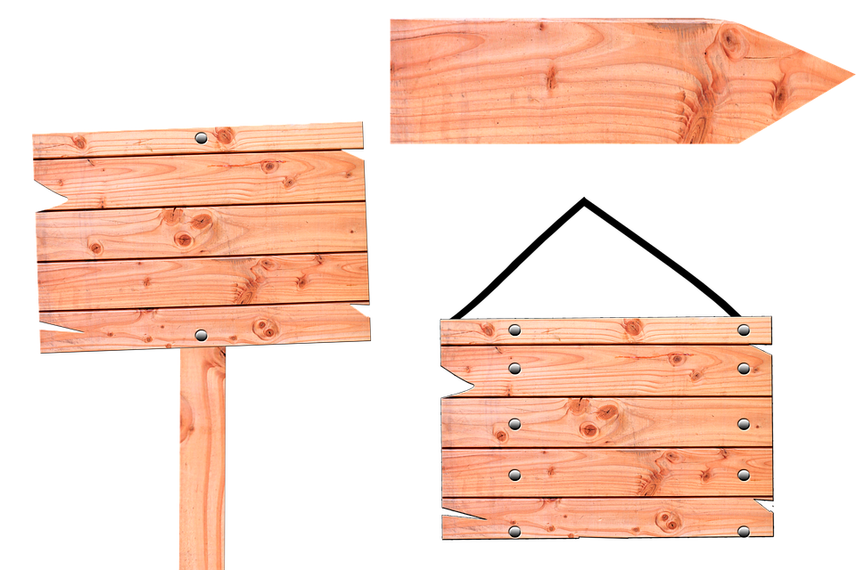
Gartenarbeitsschule
Zuarbeit Herr Wünsch.
Hier geht’s zur Gartenarbeitsschule Köpenick.

Slide 12
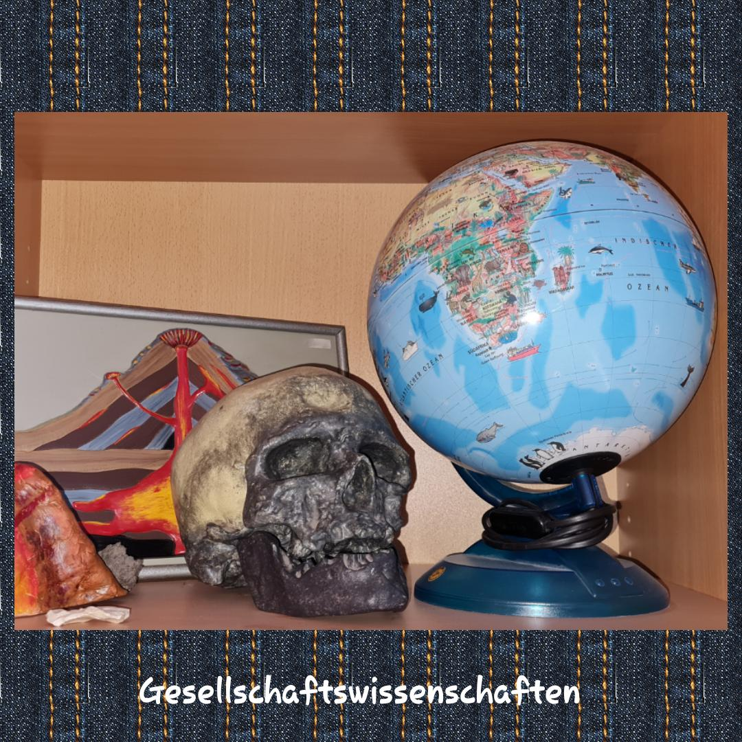
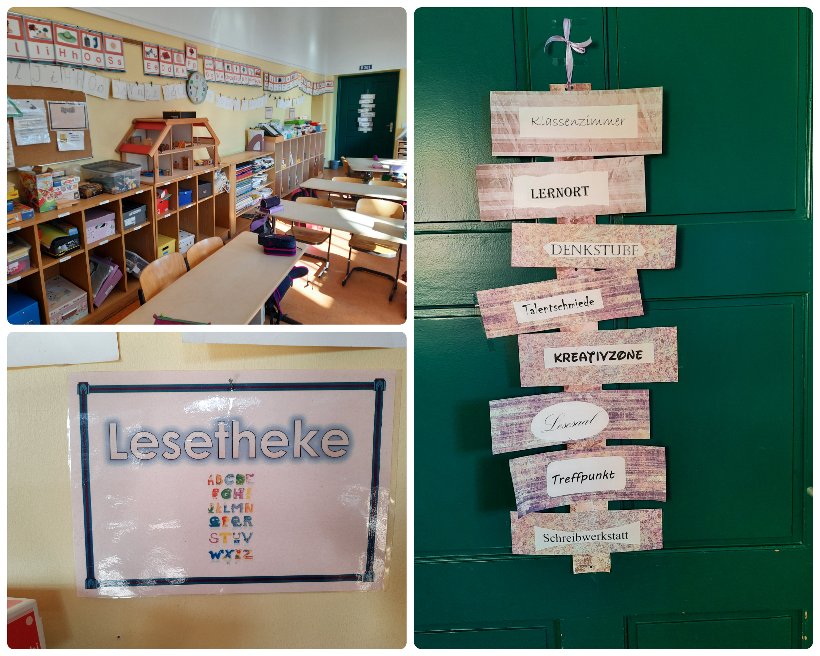
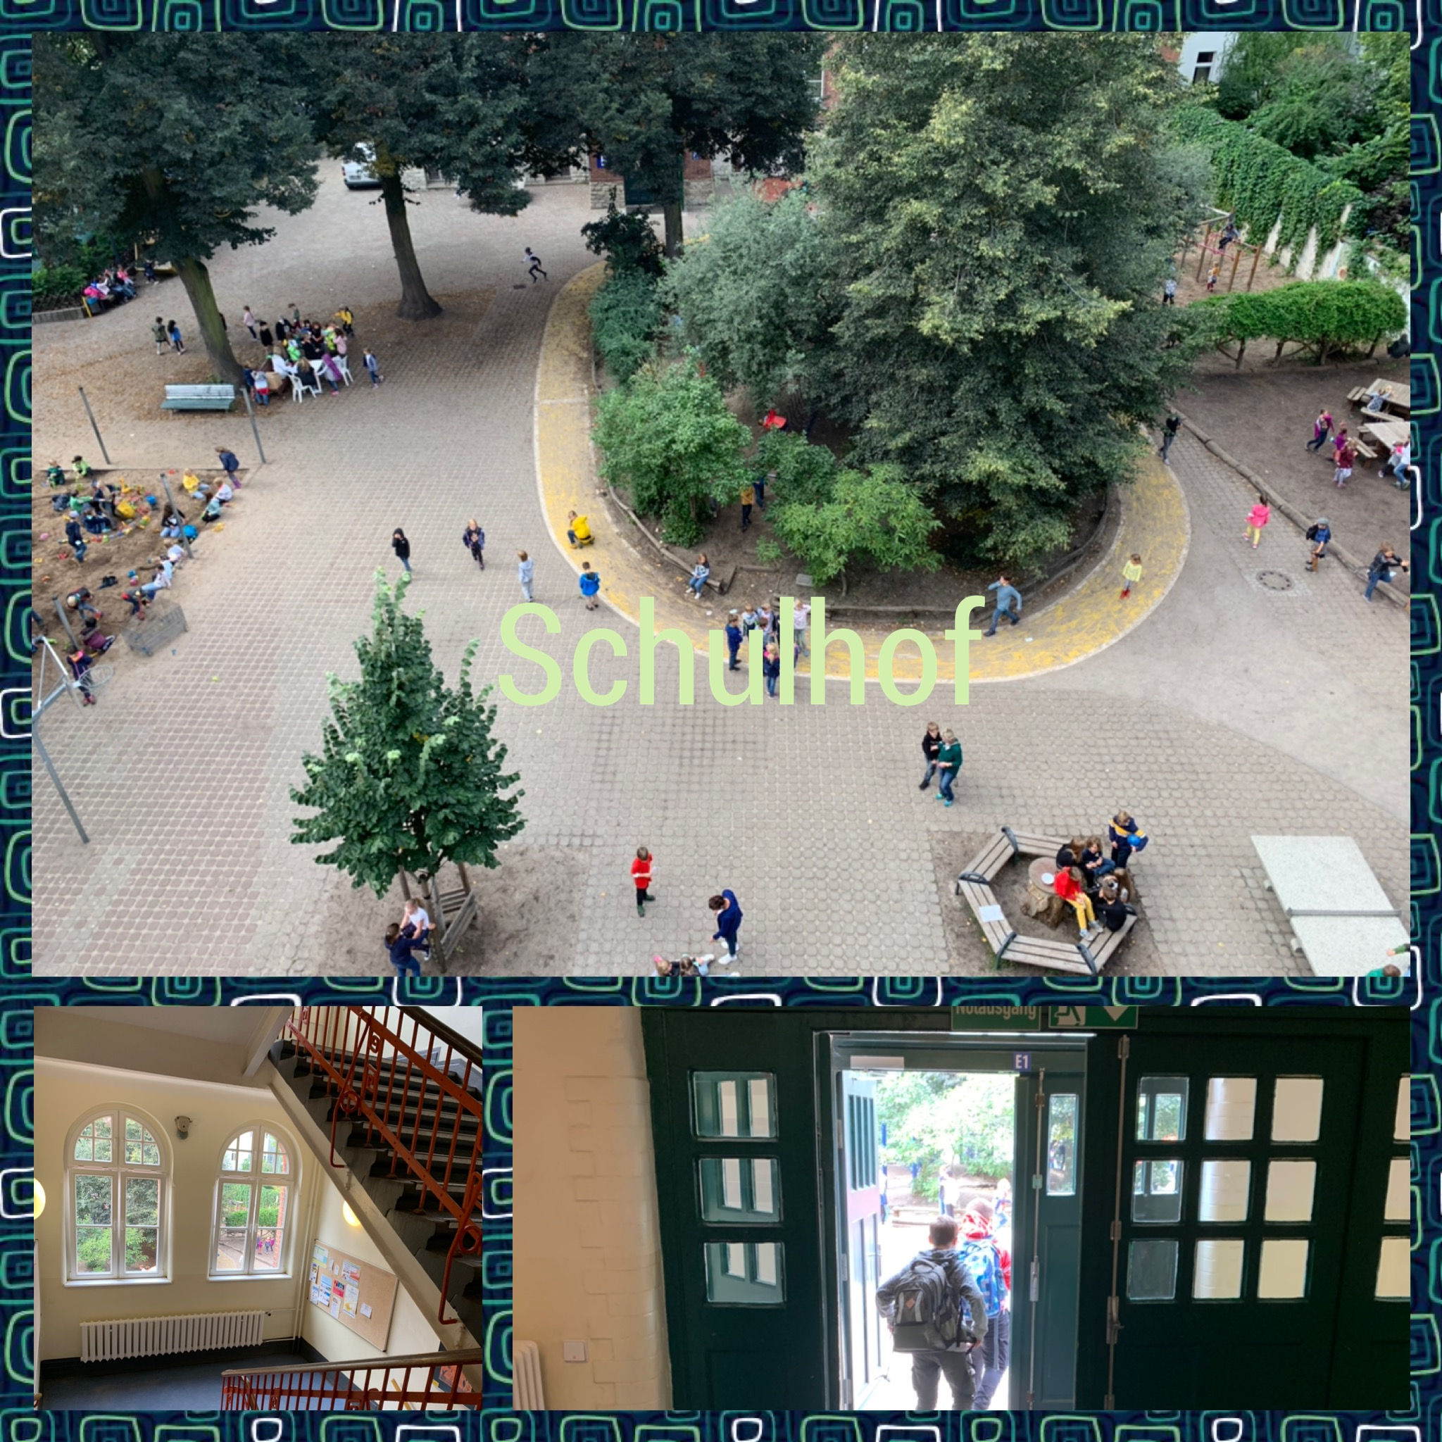
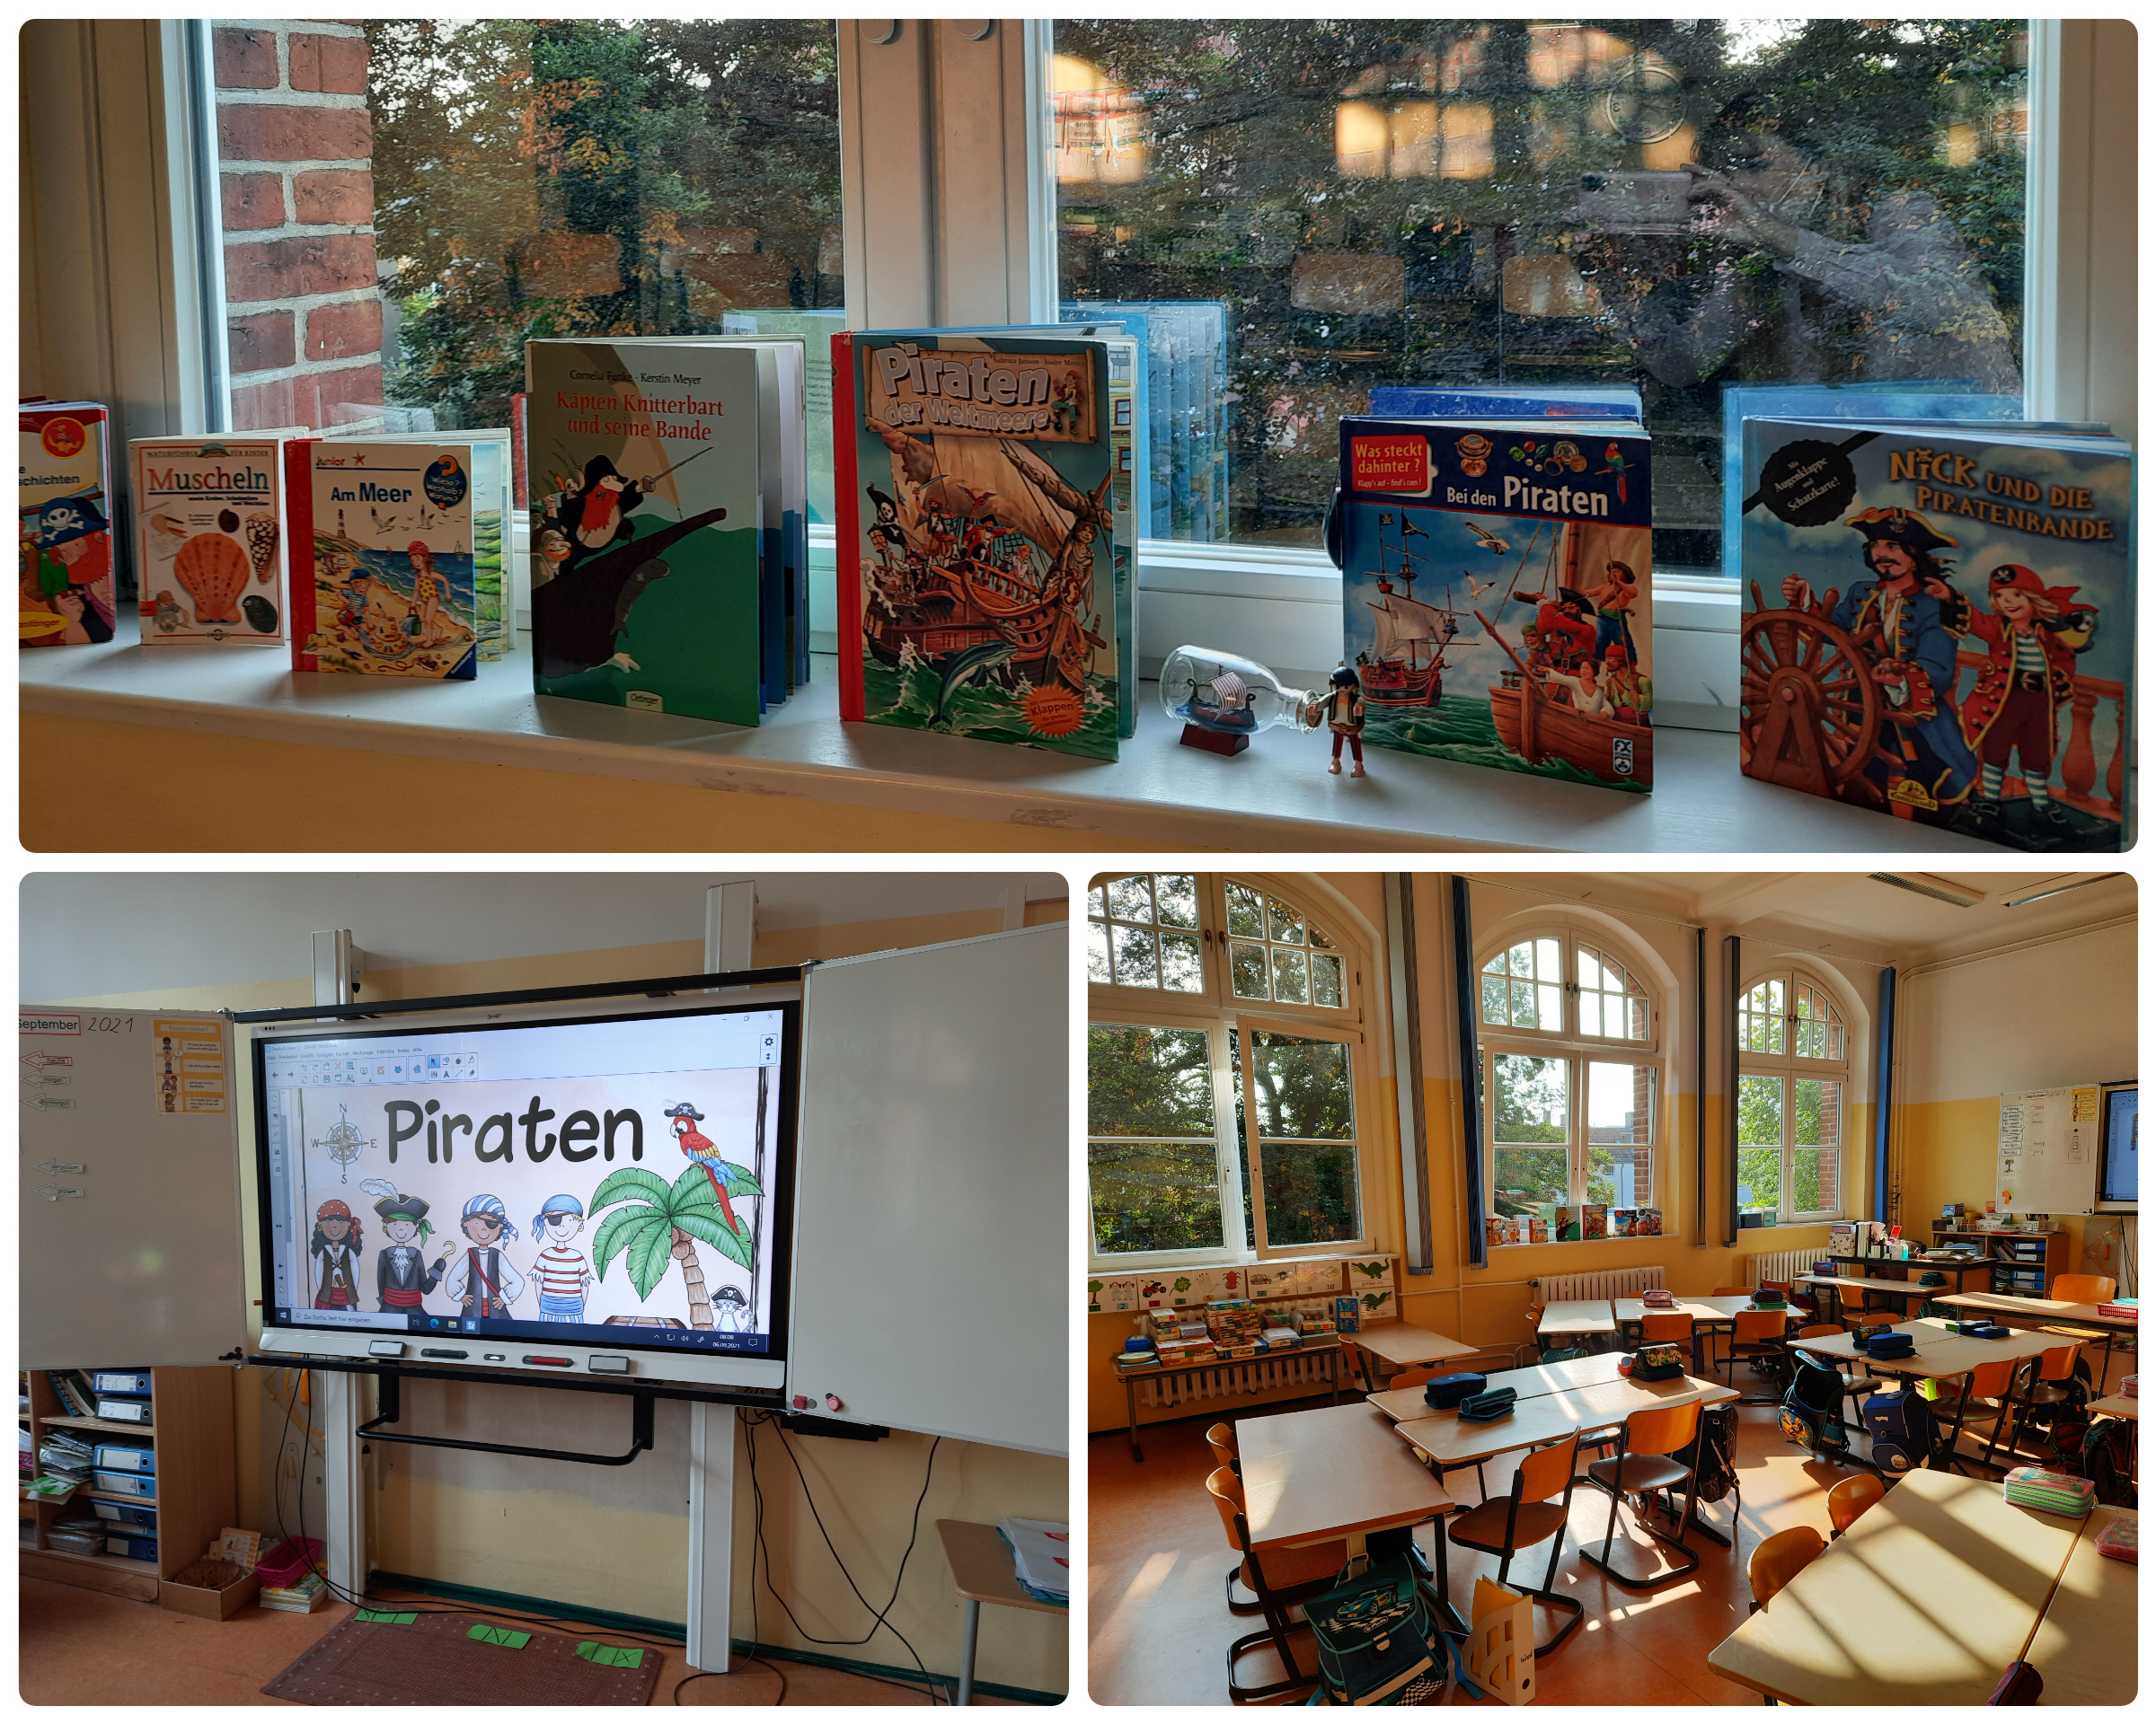
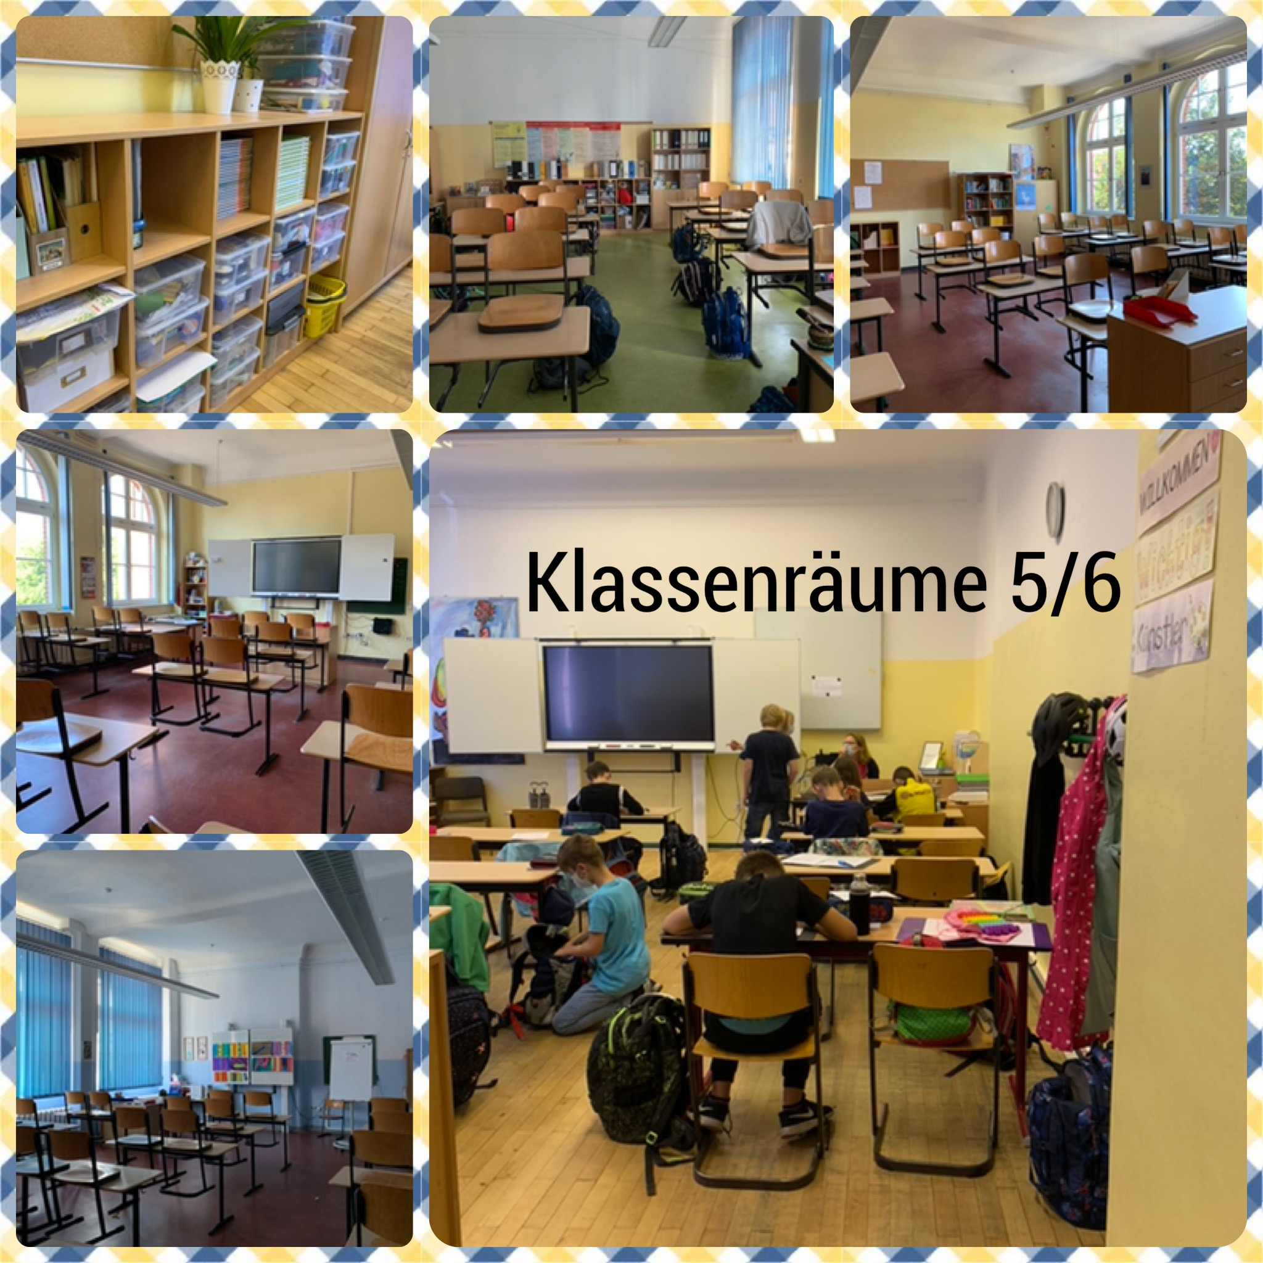
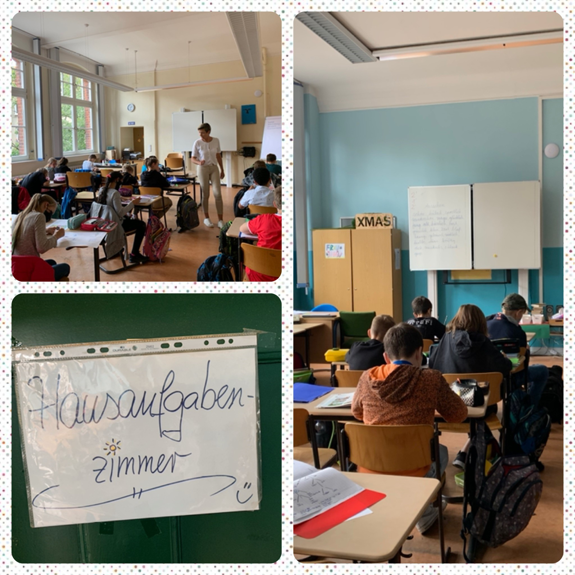
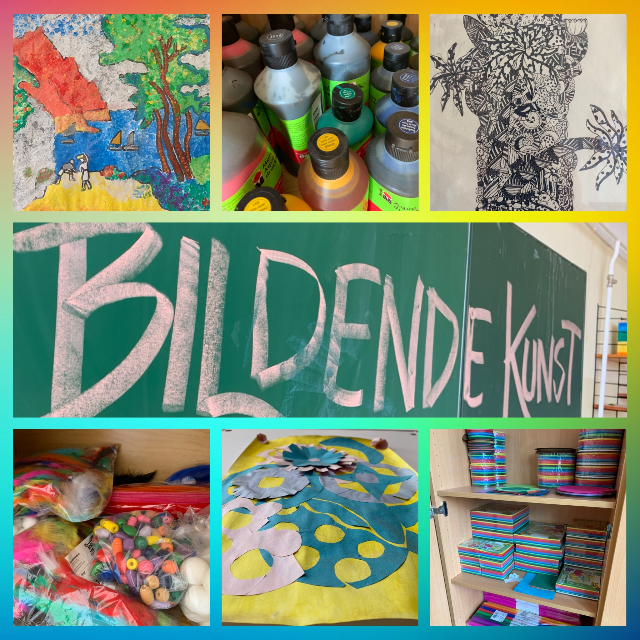
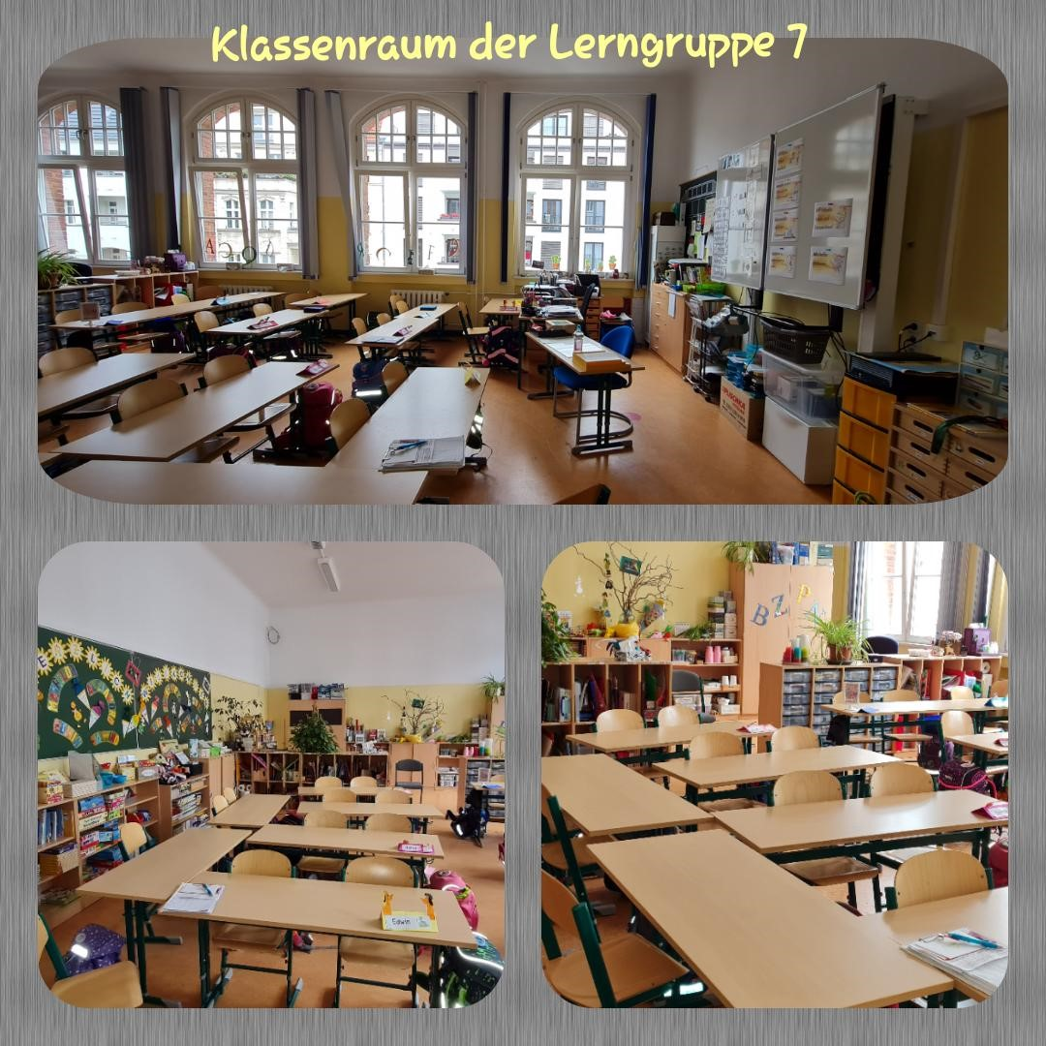
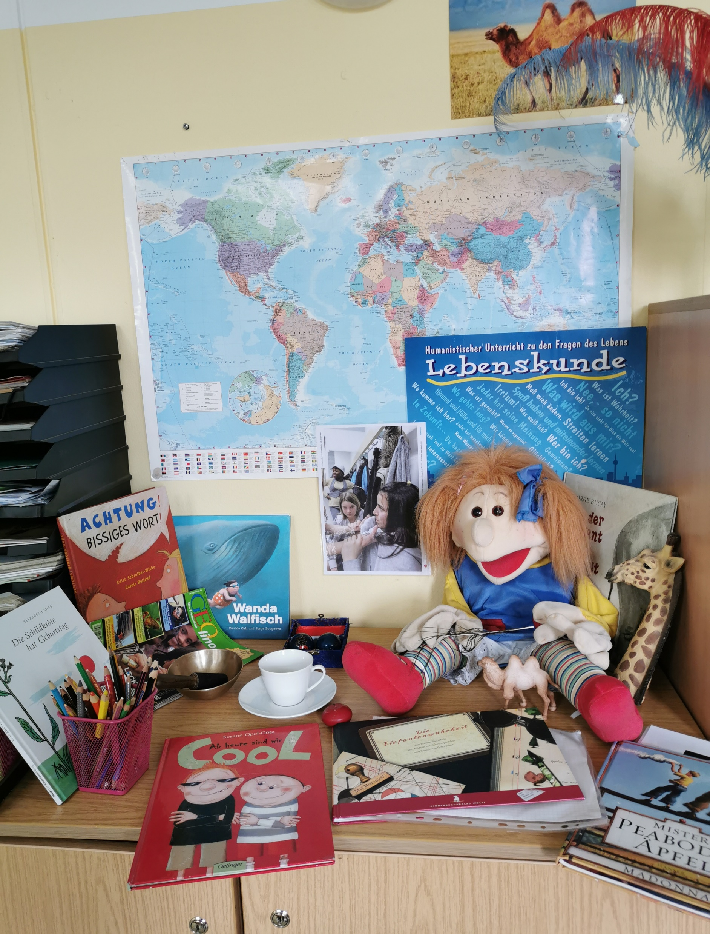
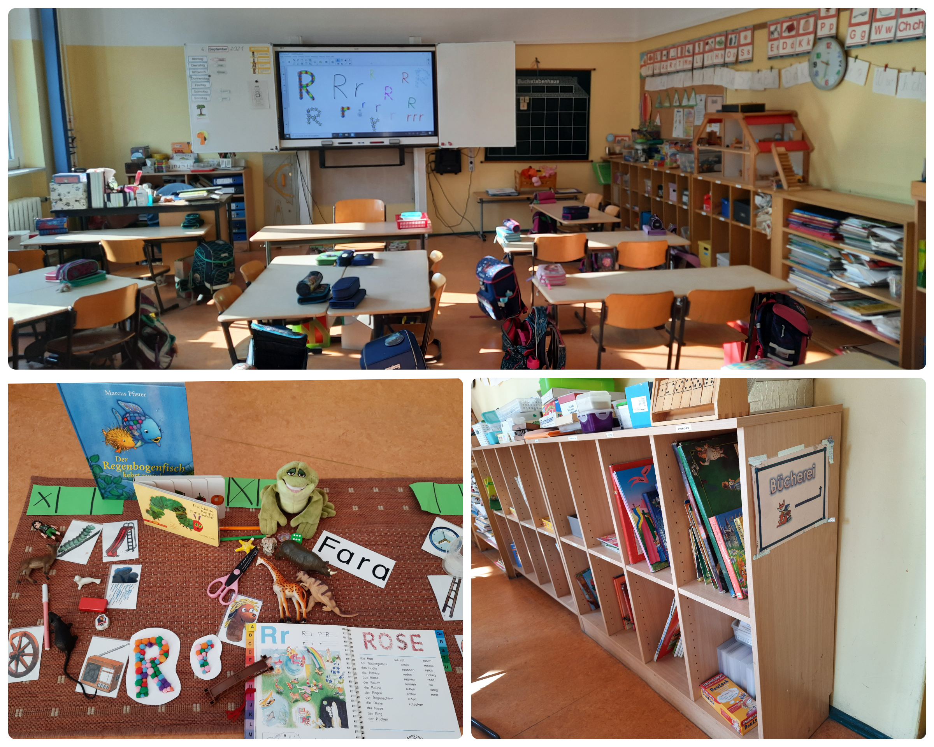
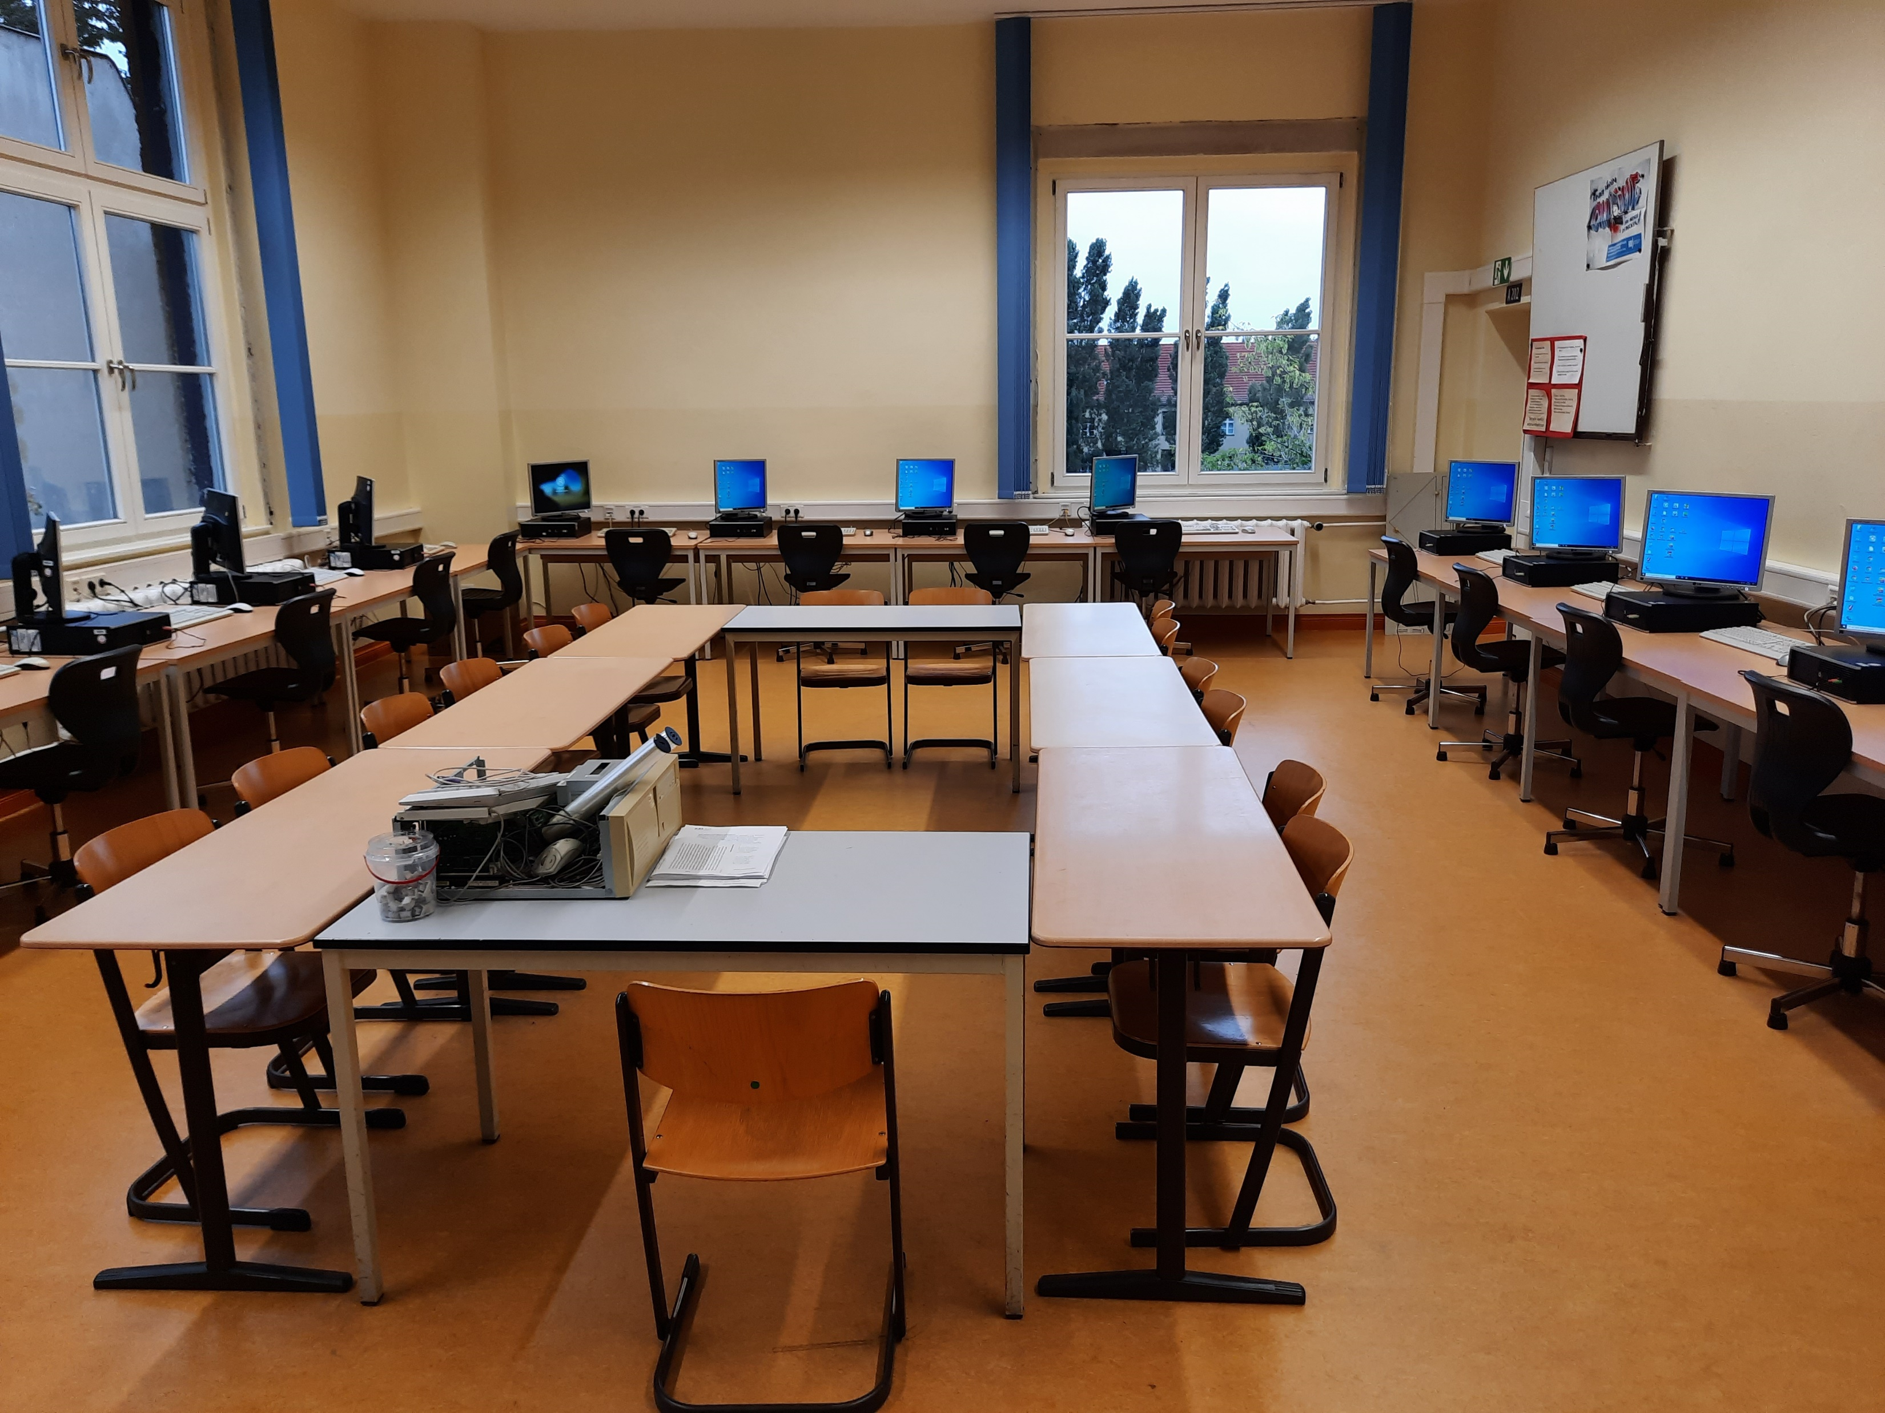
Einblicke

Slide 13
eFöB (erweiterte Förderung und Betreuung)
,,Man sollte immer darauf achten, dass man genug Platz für Flausen im Kopf und Schmetterlinge im Bauch hat.´´
Der kleine Yogi
Erweiterte Förderung und Betreuung (eFöB)
Die Hauptmann-von-Köpenick Grundschule ist eine offene Ganztagsschule mit erweiterter Förderung und Betreuung (eFöB). Diese Form bietet eine verlässliche Betreuung von 07.30 - 13.30 Uhr.
Der OGB umfasst folgende Betreuungszeiten:
        06.00 bis 7.30 Uhr
        13.30 bis 16.00 Uhr
        16.00 bis 18.00 Uhr
        Ferienbetreuung​
In der ganzheitlichen Bildung fördern wir die sozialen, emotionalen, motorischen und kognitiven Fähigkeiten und Fertigkeiten eines jeden Kindes. Ein Schwerpunkt unserer pädagogischen Arbeit ist die Entwicklung von Selbstständigkeit und der soziale Umgang miteinander. Wir wollen den Kindern, auch außerhalb des Unterrichts, einen ganztägigen Lebens- und Lernort bieten, sodass sie ihre Befähigungen erproben und entfalten können. Dabei sehen wir uns als Ansprechpartner, Vertrauensperson und Wegbegleiter der Kinder.
Um diese Kinder zu befähigen, ihren Alltag selbstständig gestalten zu können, bieten wir folgende individuelle Hilfe und Unterstützung an:
Rückzugs- und Gesprächsangebote für alle Kinder mit einem Bedarf an intensiverer Betreuung
Hilfe bei der Bewältigung von Frustration, Misserfolgen und Konflikten
Projekte zur Förderung der ganzheitlichen Entwicklung
Kommunikation und Beratung mit Kolleg*innen bei auftretenden Problemen
Intensive Elternarbeit
Zusammenarbeit mit Schulsozialarbeit, Sonderpädagog*innen, Schulpsychologisches Beratungszentrum (SIBUZ), Jugendämtern, Therapeuten, Kitas, Klassen- und Fachlehrer*innen, Integrationserzieher*innen
Die Betreuung findet in allen Schulgebäuden und zum Teil in Doppelnutzung der Klassenräume statt. Im Flachbau finden sowohl der Früh- und Spätdienst als auch die Ferienbetreuung statt.
Mittwoch und Freitag sind geplante Ausflugstage. Wir besuchen gern die Ninja Hall, gehen ins Kino oder in die Bude und nutzen die zahlreichen Spielplätze in der Umgebung
Hier finden Sie weitere Informationen.
Hier finden Sie weitere Informationen.

Slide 14

Schulbezogene Sozialarbeit an der HVK Grundschule
Unser SBS-Team bietet umfassende sozialpädagogische Unterstützung, Beratung und Förderung für Schüler*innen, Eltern, Lehrkräfte und Erzieher*innen an.
Angebote/Aufgaben
Angebote für Schüler*innen:
  Konfliktbearbeitung
  Krisenbegleitung
  Schuldistanz
Angebote für Lehrer*innen und Erzieher*innen:
  Beratung
  Begleitung von Elterngesprächen, Schulhilfekonferenzen….
Angebote für Eltern/Sorgeberechtigte:
  Beratung
  Gespräche
  Vermittlung und Begleitung
Kooperation:
  Teilnahme an verschiedenen schulinternen Sitzungen wie GK, GEV, Einschulung etc.
  Regelmäßige Absprache mit Schulleitung
  schulinterne Vernetzungsrunde TRIDEM
Vernetzung im Sozialraum
  Kennenlernen verschiedener Jugendfreizeiteinrichtungen
  Bekanntmachen im Kiez
Öffentlichkeitsarbeit:
  Website der Schule
  Aushang im Schulhaus
  Vorstellen in allen Klassen und bei Schulveranstaltungen
Außerdem:
Soziales Lernen in mehreren Klassen
Klassenrat in mehreren Klassen
Einzelförderungen
Konfliktlotsenausbildung
regelmäßige Sitzungen mit den Schülervertreter*innen
Teilnahme am Bezirksausschuss der Schülervertreter*innen
Hier finden Sie weitere Informationen.

Slide 15
Vernetzung und Kooperationen
Kooperation mit unterschiedlichen Kitas des Einzuggebietes
Kooperation mit dem Emmy-Nöther-Gymnasium („Schlauste Klasse in Treptow/Köpenick“)
Tanzschule Alongè
1. FC Union (Mädchen-Fußball)
Holz-Werkstatt Mahlsdorf TJB e.V.
Mittelpunkt- Bibliothek Köpenick
Jugendverkehrsschule im FEZ Berlin
Baketball-Kooperation mit Alba-Berlin
Freilandlabor Kaniswall
Gewaltprävention und Verkehrsprojekte durch die Polizei und das Ordnungsamt
Tanzschule Tanzstern
Basketball
Segeln
Qwan Ki Do
Musikschule/ Gitarrre

Slide 16
Das Kleingedruckte
Quellen und Bildnachweise:
Bild (Herzen-Lernen): Lisa Aisoto
Foto Schulgebäude: Herr Schmidt
Verantwortlichkeit:
K. Habel
S. John
H. Hoffmann
M. Schmidt

